Slide 1

Avance de tesis
Utilización de aprendizaje de máquinas en simulaciones hidrodinámicas de canales abiertos y comparación con modelo numérico

Slide 2


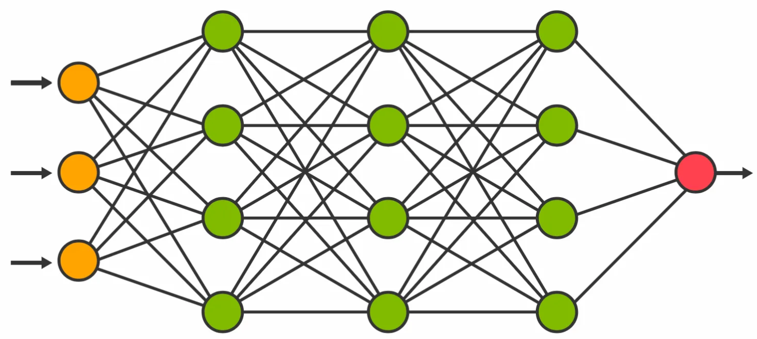
Entradas
Salidas
Modelo numérico
Entradas
Salidas
Red neuronal

Slide 3
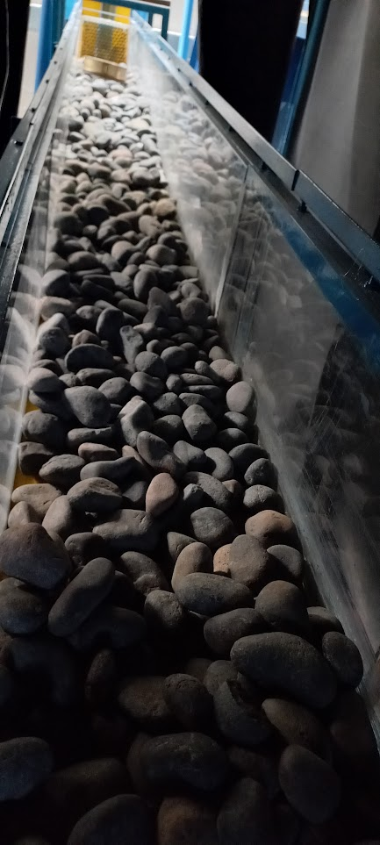
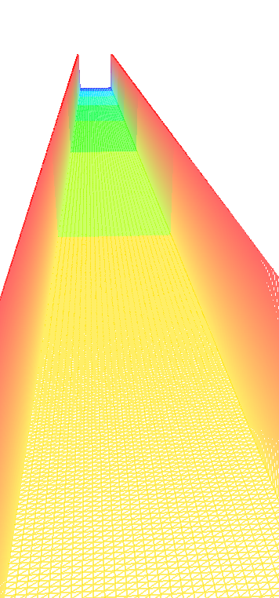

Slide 5
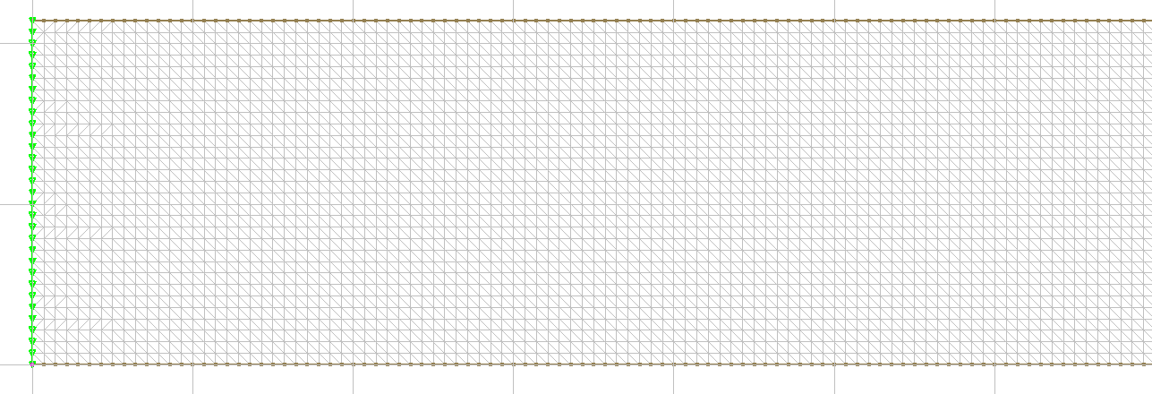

Slide 6
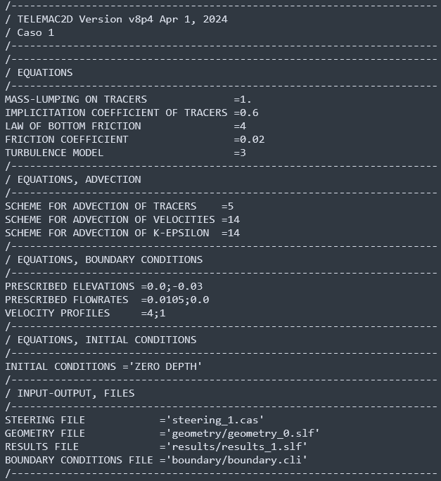

Slide 7
